Slide 1
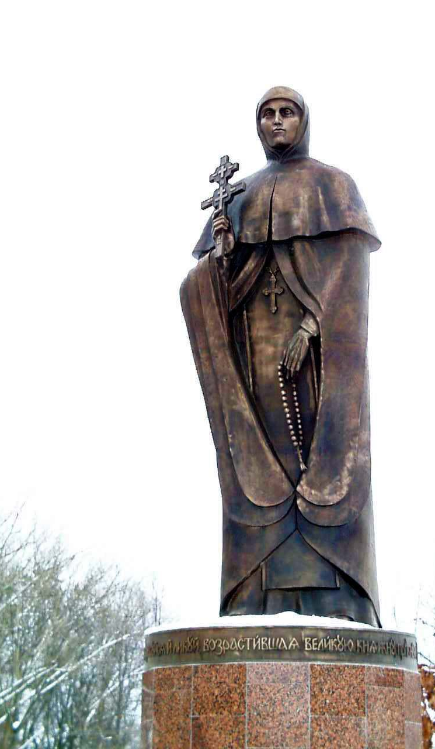
Евфросини Евфросиния Полоцкая
история одного памятника

Slide 2
Учреждение образования «Полоцкая государственная
общеобразовательная средняя школа № 18
имени Евфросинии Полоцкой»
НАУЧНО-
ИССЛЕДОВАТЕЛЬСКИЙ
ПРОЕКТ
( посвящается 100-летию
перенесения мощей прп.
Евфросинии Полоцкой)

Slide 3
Цель:
Доказать, что путь Евфросинии Полоцкой является примером для каждого полочанина
Исследовать историю создания памятника Евфросинии Полоцкой

Slide 4
Автор проекта:
Болдыш Никита, ученик 2 « В» класса.

Slide 5
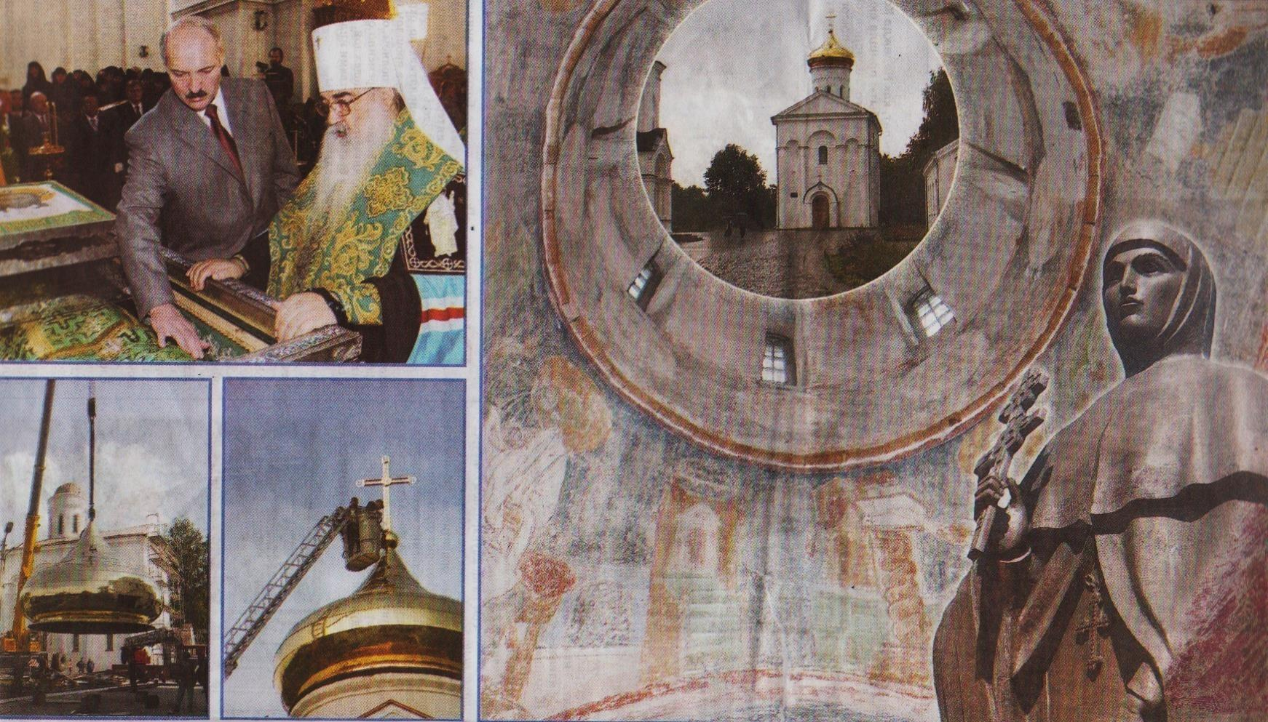

Заступница земли белорусской

Slide 6
Детство и юность предславы
Рогво-лод
Рогнеда
Изяслав
Брячи-
слав
Всеслав
Чародей
Свято-
слав
Пред-
слава
П

Slide 7
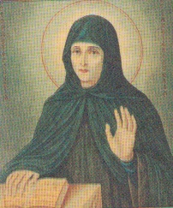
Предслава-евфросиния

Slide 8
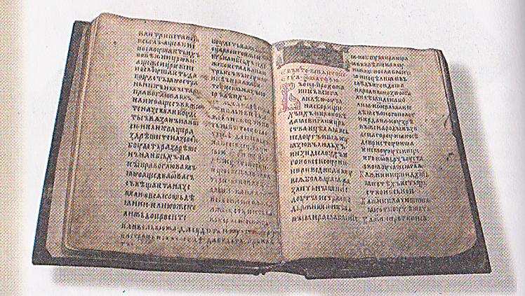
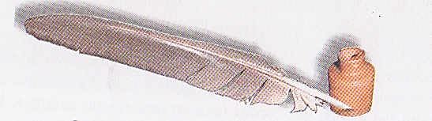
Просветительница
ПЕРЕПИСЫВАЛА КНИГИ, ПИСАЛА РЕЛИГИОЗНО-ПОУЧИТЕЛЬНЫЕ ПРОИЗВЕДЕНИЯ;
ОТКРЫЛА МАСТЕРСКИЕ ПО ПЕРЕПИСЫВАНИЮ КНИГ;
СОЗДАЛА ИКОНОПИСНУЮ МАСТЕРСКУЮ;

Slide 9
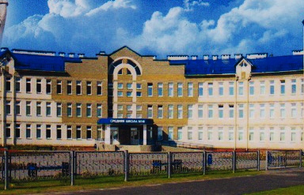
ПЕДАГОГ
УВЕЛИЧИЛА КОЛИЧЕСТВО ШКОЛ В ГОРОДЕ
ТАЛАНТЛИВЫЕ ДЕТИ ИЗ НАРОДА ТОЖЕ МОГЛИ УЧИТЬСЯ
САМА ВЫСТУПАЛА В РОЛИ ДУХОВНОГО УЧИТЕЛЯ

Slide 10
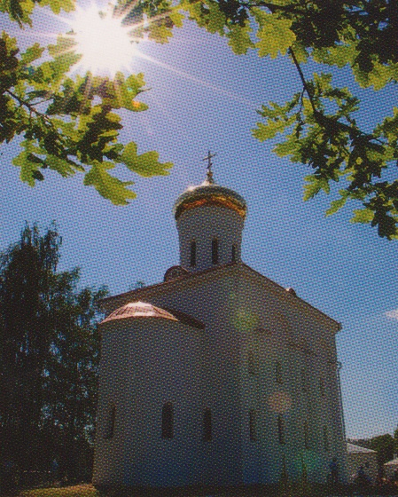
Церковь святого спаса
12 век
Зодчий Иоанн
30 недель

Slide 11
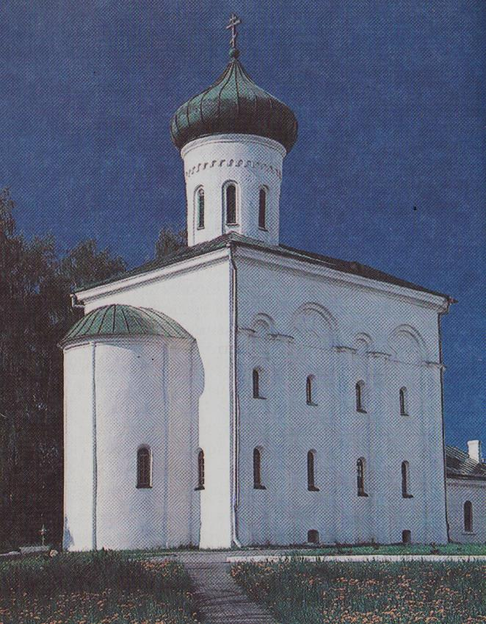
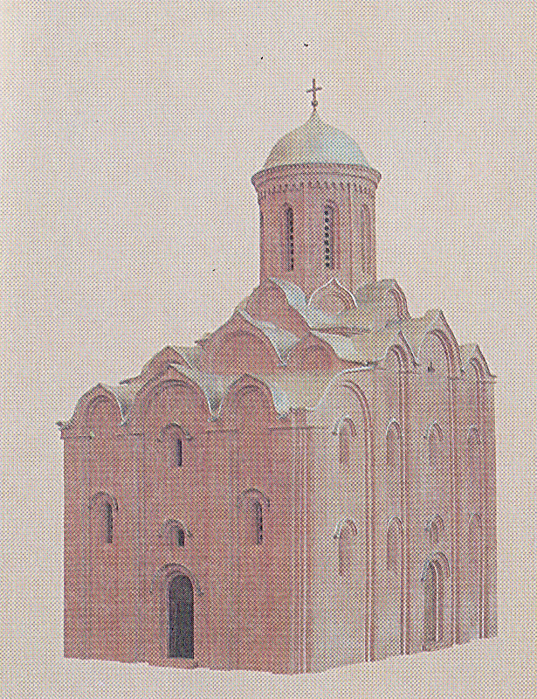
Утешение страждущим

Slide 12
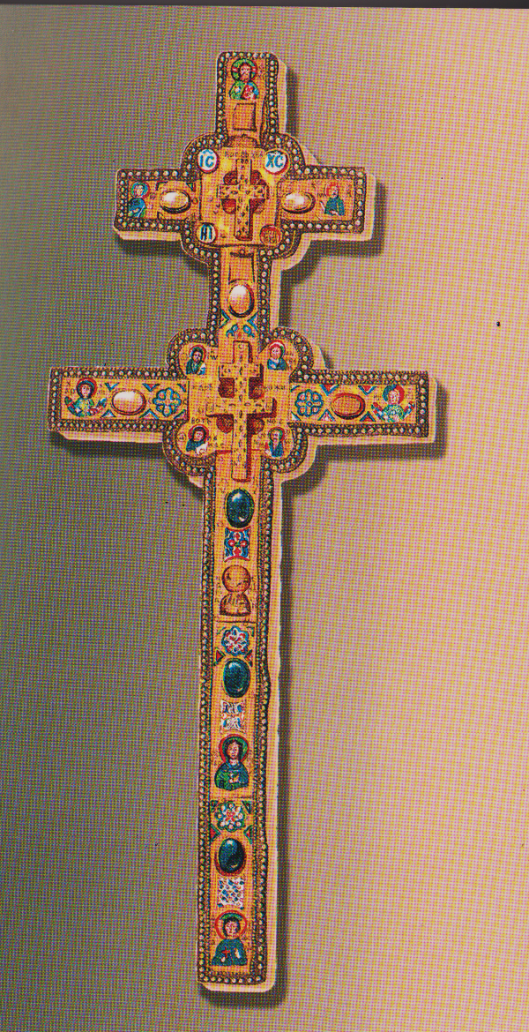
Крест евфросинии полоцкой
1161 год
Лазарь Богша
1997 год
Николай Кузьмич

Slide 13
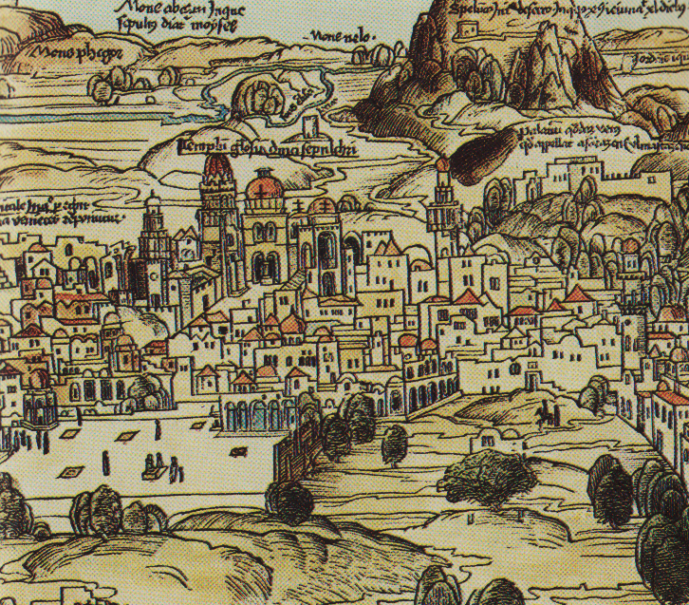
Последняя мечта евфросинии

Slide 14
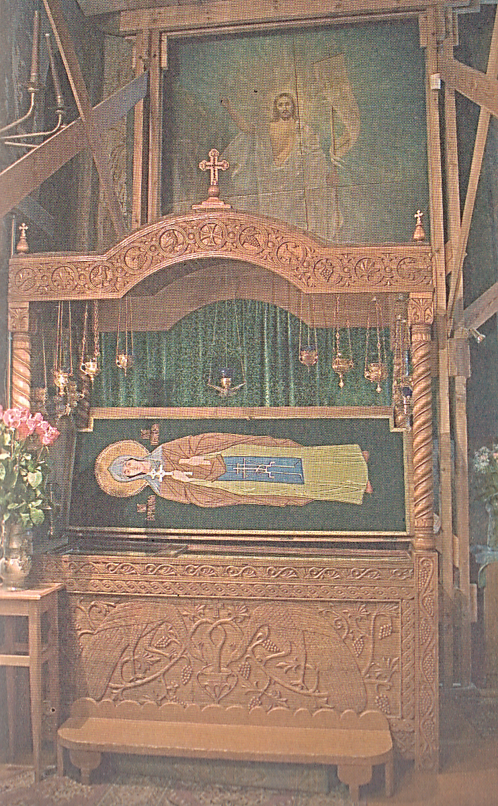
Возвращение на родину
5 июня 1910 год –
5 июня 2010 год

Slide 15
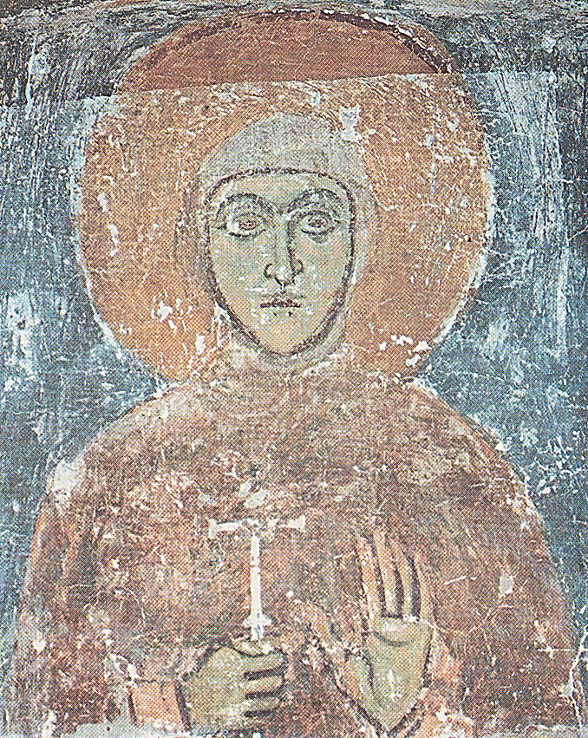
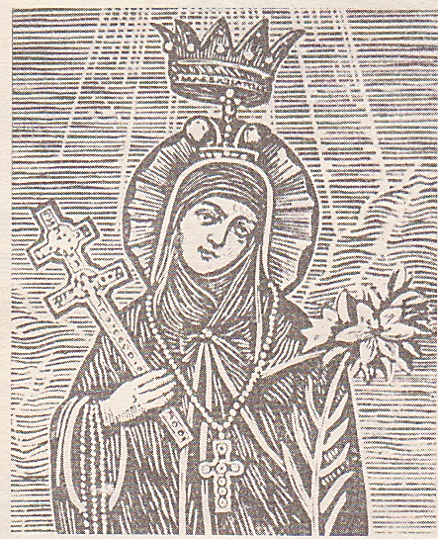
Святая евфросиния
1984 год (СОБОР БЕЛОРУССКИХ СВЯТЫХ)

Slide 16
Конкурс проектов
1995 год– проект А. Шилова
2000 год – проект И. Голубева

Slide 17
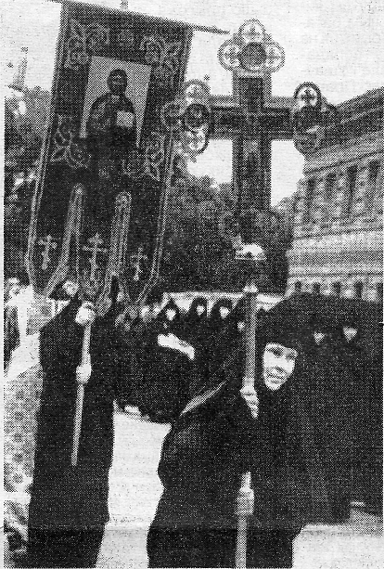
Дорога к храму
28 сентября 2000 года– открытие памятника

Slide 18
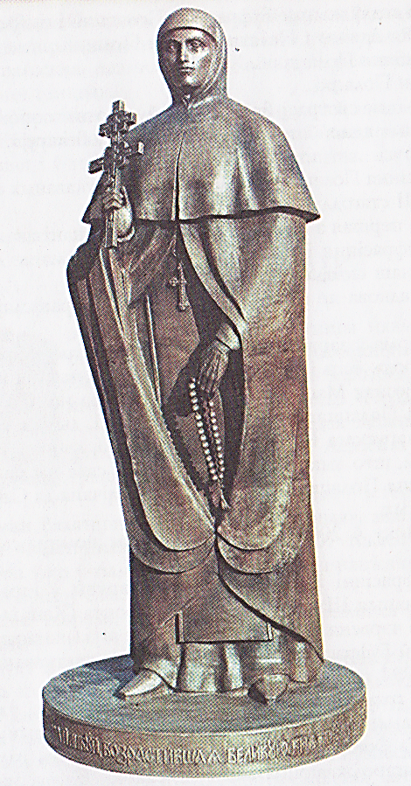
Святое место для полочан

Slide 19
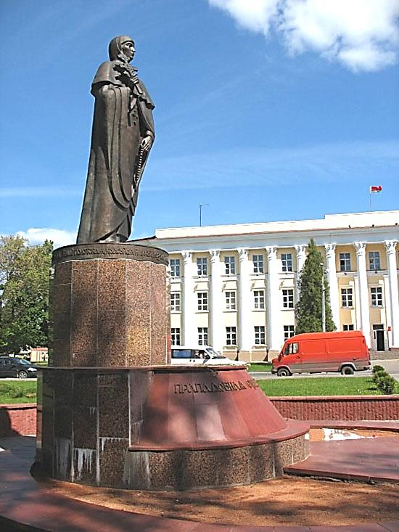
Мой любимый памятник

Slide 20
Спасибо
за
внимание

